Slide 1
PLANIFICACIÓN CLASES VIRTUALES SEMANA N°21 FECHA : 17 AL 21 de agosto
Colegio Jean Piaget
Mi escuela, un lugar para aprender y crecer en un ambiente saludable

Slide 2
ASIGNATURA /CURSO | ED MUSICAL 3 Y 4° BÁSICO
NOMBRE DEL PROFESOR/A | FRANCISCO VARGAS
EDUCADORA DIFERENCIAL
OBJETIVO DE APRENDIZAJE PRIORIZACIÓN NIVEL 1 | OA 4 Cantar (al unísono y cánones simples, entre otros) y tocar instrumentos de percusión y melódicos (metalófono, flauta dulce u otros).
INDICADORES DE EVALUACIÓN PARA OA | Participan activamente en una variedad de cantos, juegos y versos rítmicos de origen o inspiración folclórica chilena. Cantan con naturalidad, evitando forzar la voz y adoptando una postura sin tensiones
CONTENIDO /HABILIDADES | cánones simples melodías y juegos rítmicos
OBJETIVO DE LA CLASE | OBJETIVO: Escuchar cuentos cortos y cantar melodías folklóricas infantiles
EVALUACIÓN | FORMATIVA

Slide 5
Inicio Activación Conocimientos Previos
Actividad 1: Activación de conocimientos. Responden
a. ¿Qué es el ritmo y para que sirve? :
b. Observen la siguiente imagen y escuchen la siguiente canción “ yo tengo el ritmo”
https://www.youtube.com/watch?v=uor-IFk4vKU
y contesten
¿ Que sintieron en su cuerpo con la canción escuchada ?

Slide 6
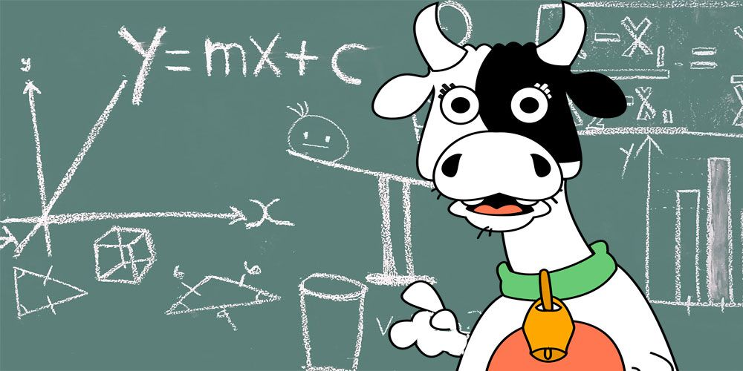
Motivación
Escuchan la siguiente cuento “ Escuela de vacas ”
https://www.youtube.com/watch?v=s-2os1QgikA
Responder de manera individual que les pareció el cuento y de que hablaba.

Slide 7
Desarrollo de la clase
a. Cantan y se aprenden la Canción “la vaquita loca ”
https://www.youtube.com/watch?v=CeYQH6Y4MRE
b. Participan activamente entonando la canción individual y grupalmente
c. Acompañan libremente canciones aprendidas con percusión corporal (palmas, pies u otros)

Slide 8
TICKET DE SALIDA
ASIGNATURA
SEMANA 20
CIERRE
Nombre: _______________________________________
De acuerdo a la Cuento “ La escuela de vacas” Responde las siguientes preguntas:
1) ¿ Cómo era la escuela de vacas?
2)¿ En que se parece la escuela de vacas a tu escuela ?
3) Manda un audio con la canción “ Esta vaquita loca” aprendida
Enviar fotografía de este ticket de salida y audio al:
Correo: francisco.vargas@colegio –jeanpiaget.cl o
Celular: +56932736590

Slide 9
RÚBRICA EVALUACIÓN SEMANA 21 CANCIÓN
LA VAQUITA LOCA
Criterios | 1 PTO POR LOGRAR | 2 PTS MEDIANAMENTE LOGRADO | 3 PTS LOGRADO
Compromiso de los participantes ( TRANSVERSAL | Manifiestan poco compromiso con el trabajo realizado | Mayoritariamente se observa compromiso en gran parte del trabajo. | Todos los integrantes se comprometen con su trabajo.
Ejecución del trabajo final | Hay varios errores en la ejecución del trabajo final. | Ejecutan su trabajo final con muy pocos errores o solo con un error. | Ejecutan su trabajo final sin errores.
Técnica Vocal | Hay varios errores en la técnica instrumental y/o vocal del trabajo final. | Mayoritariamente se observa una correcta técnica instrumental y/o vocal en gran parte del trabajo | En la interpretación Domina los sonidos elegidos con sus variantes dinámicas, duración, timbre y articulación
Fluidez y expresividad | El sentido expresivo es ocasional o irregular. | Se comprende el propósito o finalidad expresiva en la mayoría de la canción | Se transmite el propósito expresivo de la canción

